Slide 1
L’électricité
Découverte du monde – Sciences
⇨ Comment faire briller une ampoule ?

Slide 2
Nous commençons une nouvelle leçon !
Cette leçon va nous permettre de relever quelques défis !
Alors êtes-vous prêts ?
C’est parti !

Slide 3
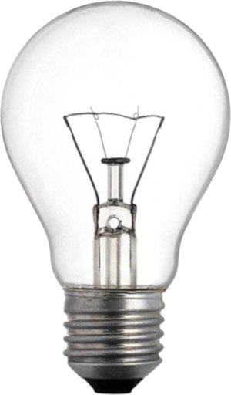
Le premier défi ne sera pas très compliqué, il faut bien le reconnaître...
Nous allons devoir faire briller cette chose-là !
ampoule.
Cela s’appelle une
Pour réaliser le défi, nous allons avoir besoin d’une source d’énergie :
l’électricité.

Slide 4
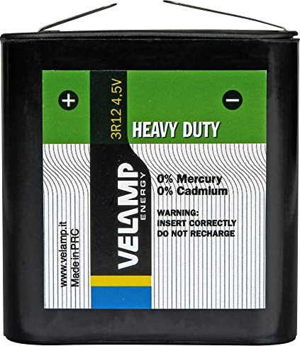
Le premier défi ne sera pas très compliqué, il faut bien le reconnaître...
Nous allons devoir faire briller cette chose-là !
L’électricité que nous utiliserons viendra d’une
pile.

Slide 5
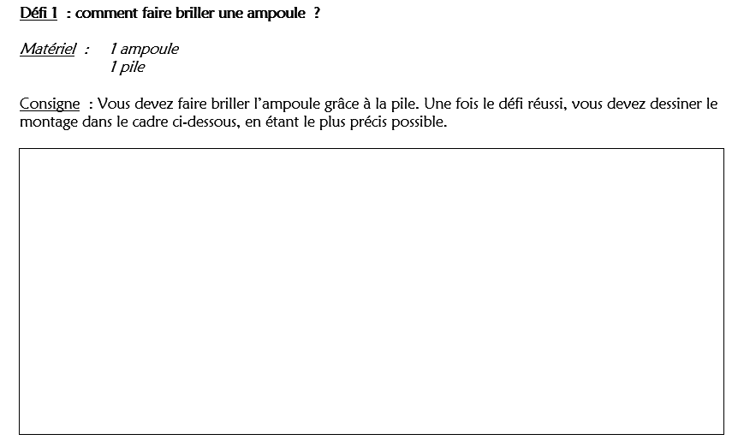
Le premier défi ne sera pas très compliqué, il faut bien le reconnaître...
Nous allons devoir faire briller cette chose-là !
Vous devez donc faire briller l’ampoule grâce à la pile.
Une fois le défi réussi, vous devez compléter le document.

Slide 6
Le premier défi ne sera pas très compliqué, il faut bien le reconnaître...
Nous allons devoir faire briller cette chose-là !
Attention à la manipulation de la pile !
- Il ne faut jamais que les deux morceaux de fer soient reliés directement.
- Si la pile chauffe, il faut avertir le maître.
Au travail !

Slide 7
Voyons ce que vous avez trouvé.
Consigne : Vous devez faire briller l’ampoule grâce à la pile. Une fois le défi réussi, vous devez dessiner le montage dans le cadre ci-dessous, en étant le plus précis possible.
Prenons quelques exemples de montage.

Slide 8
À présent, complétons un schéma pour apprendre et retenir le vocabulaire nouveau.

Slide 9
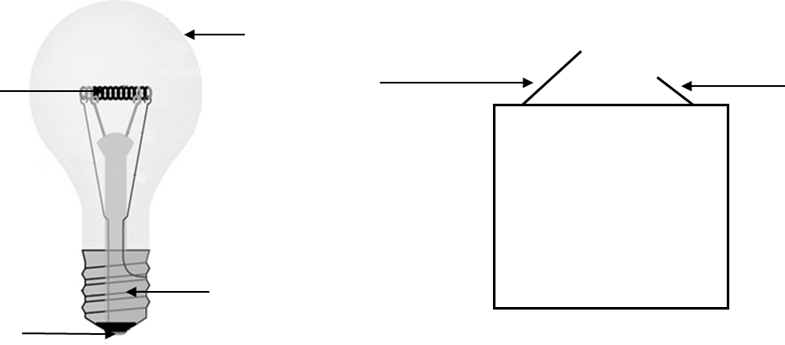
L’ampoule
L’ampoule

Slide 10
plot
plot
L’ampoule

Slide 11
culot
culot
plot
L’ampoule

Slide 12
filament
filament
culot
plot
L’ampoule

Slide 13
ampoule de verre
ampoule de verre
filament
culot
plot
L’ampoule

Slide 14
La pile
ampoule de verre
filament
culot
plot
L’ampoule
La pile

Slide 15
borne (grande lame)
ampoule de verre
filament
borne (grande lame)
culot
plot
L’ampoule
La pile

Slide 16
borne (petite lame)
ampoule de verre
filament
borne (grande lame)
borne (petite lame)
culot
plot
L’ampoule
La pile

Slide 17
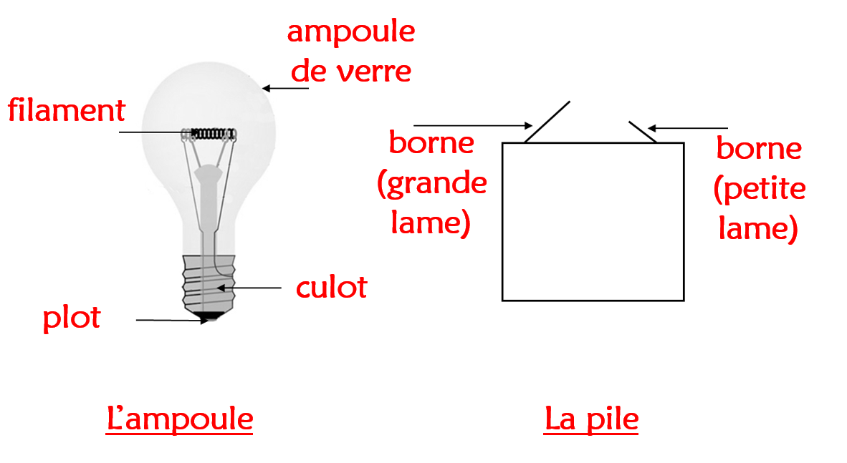
En résumé...
Pour faire briller une ampoule, il faut une source d’énergie : la pile.
La pile apporte de l’électricité.

Slide 18
En résumé...
Pour que l’ampoule brille, il faut que le culot soit en contact avec l’une des bornes de la pile (petite lame ou grande lame) et le plot avec l’autre borne de la pile.

Slide 19
La prochaine fois, nous essaierons de faire briller l’ampoule loin de la pile.

